Slide 1
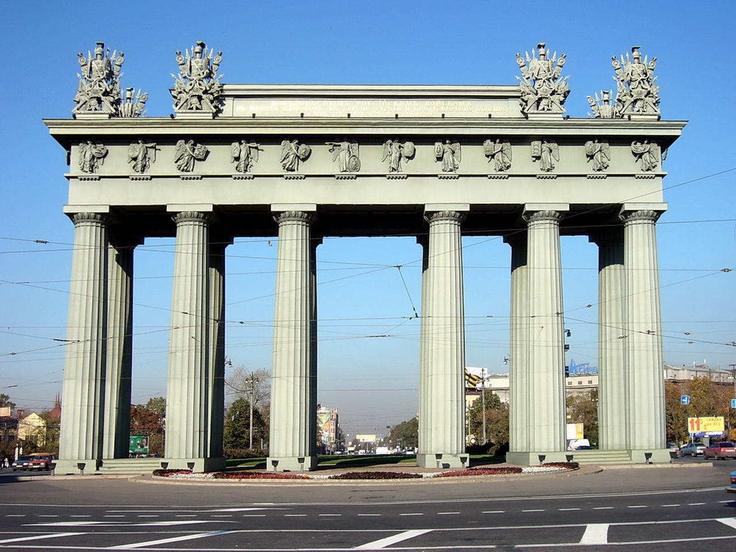
Московские Триумфальные ворота

Slide 2
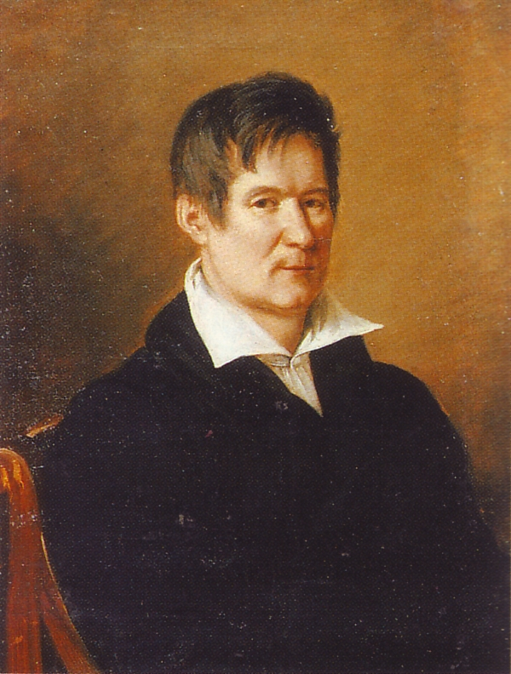
Московские Триумфальные ворота сооружены в 1834-1838г.
по проекту Василия Петровича Стасова в честь победоносного окончания русско-турецкой войны(1828-1829).Они расположены на пересечении Московского и Лиговского проспектов, на площади Московские ворота.
В.П.Стасов
1769-1848

Slide 3
Также В.П. Стасовым был сооружён комплекс здании Академии наук, Ямской рынок(1817-1819), Павловские казармы(1817-1821), Спасо-Преображенский собор(1827-1829), Троице-Измайловский собор(1828-1835), Нарвские Триумфальные ворота(1827-1834) и Московские Триумфальные ворота. Также он произвёл перестройку Китайской деревни в Царском селе(1817-1822) и резиденции вильнюсского генерал-губернатора(1824-1832)
В.П.Стасов
1769-1848

Slide 4
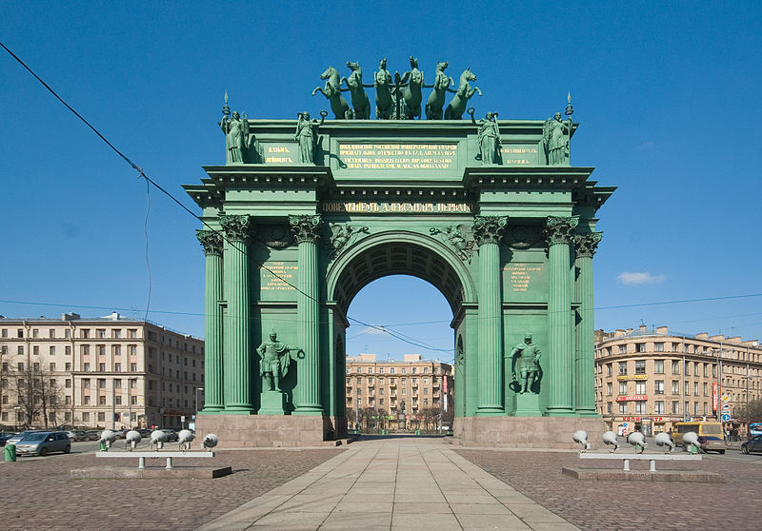
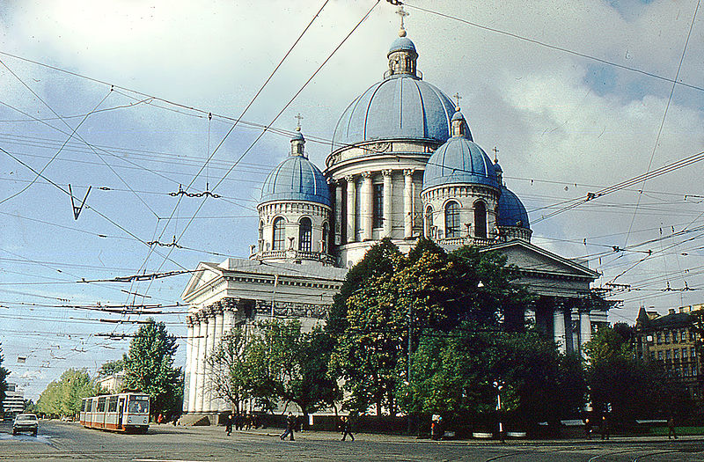
Нарвские ворота
Троице-Измайловский собор

Slide 5
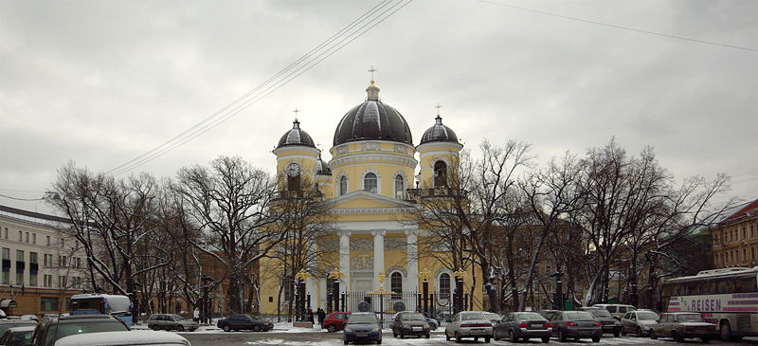
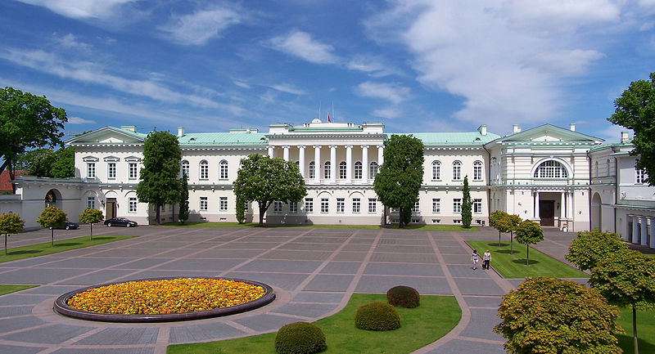
Спасо-Преображенский
Резиденция президента Литвы

Slide 6
Московские ворота в 1936 году были разобраны с целью реализации идеи переноса центра города на юг. В 1959-1960 ворота были восстановлены.Название «Московские ворота» также носит построенная в 1961 году станция метро, вестибюль которой находится на площади.

